Slide 1
Préparez des données pour un organisme de santé publique
Xavier Barrelet
23 Mai 2024

Slide 2
Plan de la présentation
Rappel de la mission
Démarche méthodologique de nettoyage
Démarche méthodologique d’exploration de données
Présentation des faits pertinents pour l’application

Slide 3
Rappel de la mission
L'agence Santé publique France souhaite améliorer sa base de données Open Food Facts, disponible publiquement et permettant de connaître la qualité nutritionnelle de produits.
Pour aider les usagers à remplir plus efficacement la base de données, un système de suggestion ou d’auto-complétion pourrait permettre d’éviter les erreurs d’entrées manuelles.
Un projet de nettoyage et exploration des données a débuté en interne, afin de déterminer la faisabilité de cette idée.

Slide 4
Différentes étapes pour nettoyer et explorer les données
Repérer des variables pertinentes pour les traitements à venir.
Nettoyer les données de façon automatisée:
Mettre en évidence les éventuelles valeurs manquantes.
Identifier et traiter les éventuelles valeurs aberrantes.
Effectuer une analyse univariée pour chaque variable intéressante.
Sélectionner / créer des variables à l’aide d’une analyse multivariée.
Effectuer les tests statistiques appropriés pour vérifier la significativité des résultats.

Slide 5
Traitement du jeu de données

Slide 6
Préparation des données
Les variables gardées sont le nom du produit, son nutri-score (nutrition grade) et ses composants:
Son énergie par 100g
Ses principaux macronutriments par 100g: protéines, glucide, sucre et gras.
Son nutri-score est qualitatif et ses valeurs manquantes devraient pouvoir être inférées de ces composants.

Slide 7
Préparation des données
Les duplicats sont éliminés juste après le chargement des données.
Ils sont identifiés en se basant sur le nom du produit, sa compagnie et sa quantité.
32‘703 produits sont ainsi éliminés, environ 10% du set de données.

Slide 8
Nettoyage des données
La première méthode est de ne conserver que les valeurs cohérantes, dans les normes business de chaque variable:
Le nom du produit ne doit pas être vide (1‘565 sur 288’069 l’est)
Son énergie sur 100 grammes doit être un chiffre entre 0 et 3765.6, sa valeur maximale en KJ pour 100 grammes.
Ses autres composants doit être un chiffre entre 0 et 100 grammes.
Son nutri-score doit être ou [a, b, c, d, e] ou une valeur manquante.
Je m’assure également que la somme des composants sur 100 grammes ne dépassent pas 100.

Slide 9
Nettoyage des données
La seconde méthode est d’éliminer les valeurs aberrantes :
Une première analyse manuelle des valeurs aberrantes de chaque variable a été entreprise afin de s’assurer que ces valeurs sont vraiment aberrante niveau business. Par exemple une valeur de gras de 100gr/100gr est normale pour de l’huile d’olive.
Les variables ayant des valeurs aberrantes à éliminer sont les quantités de protéine et sucre sur 100 grammes. Après le premier nettoyage, très peu d’outliers business sont restés. Les taux définissant les valeurs aberrantes pour ces variables ont été déterminés manuellement afin de garder les valeurs cohérentes, au final seulement neuf produits vont être supprimés.
Ces taux restent cohérents pour être utilisés en cas d’ajout de nouveaux produits.

Slide 10
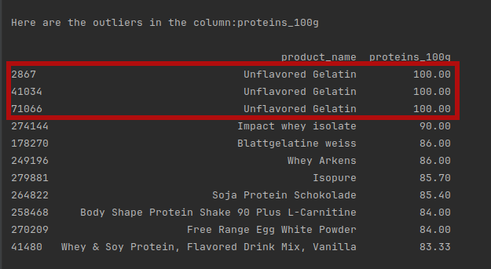
Valeurs aberrantes de protéine

Slide 11
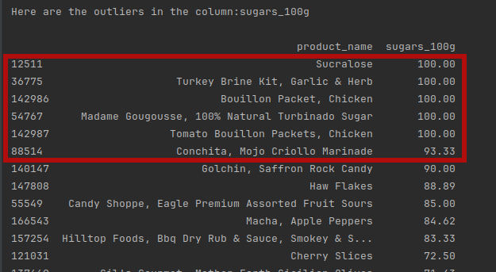
Valeurs aberrantes de sucre

Slide 12
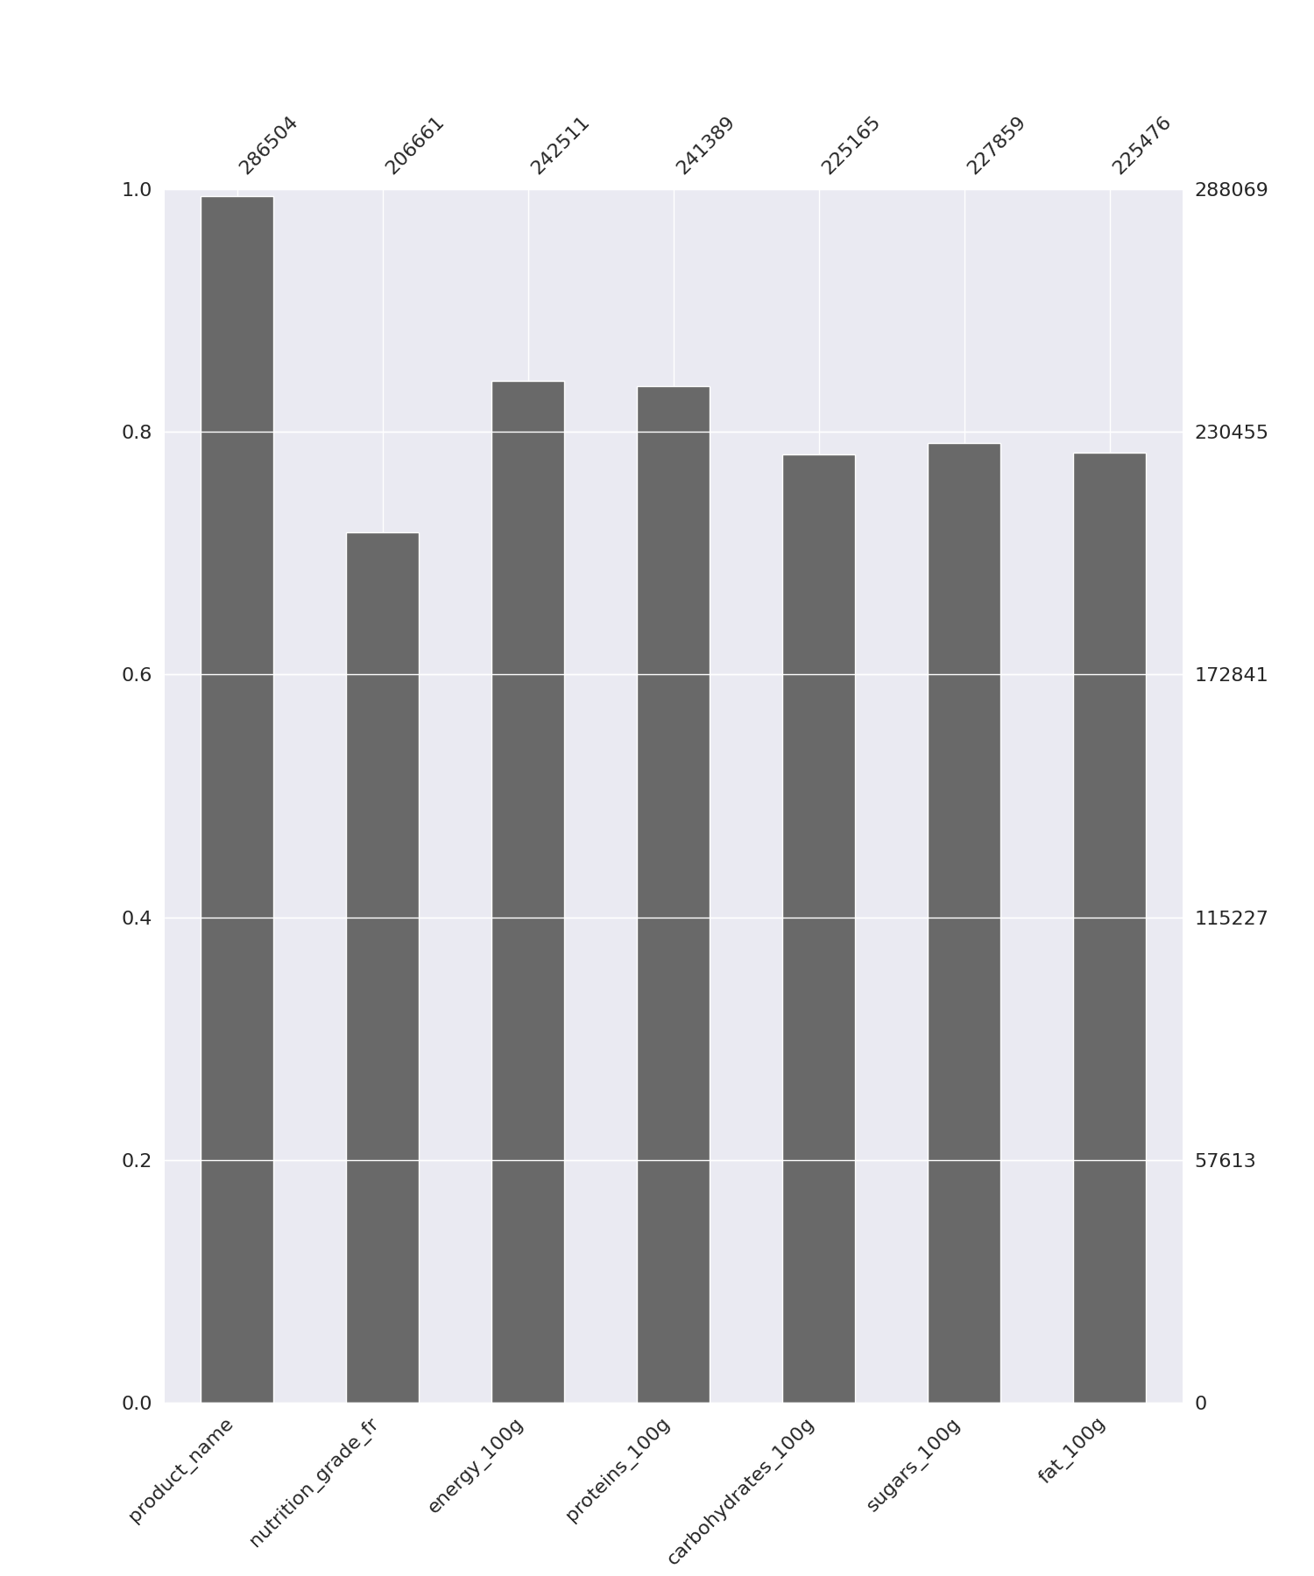
Avant nettoyage
288’069 valeurs

Slide 13
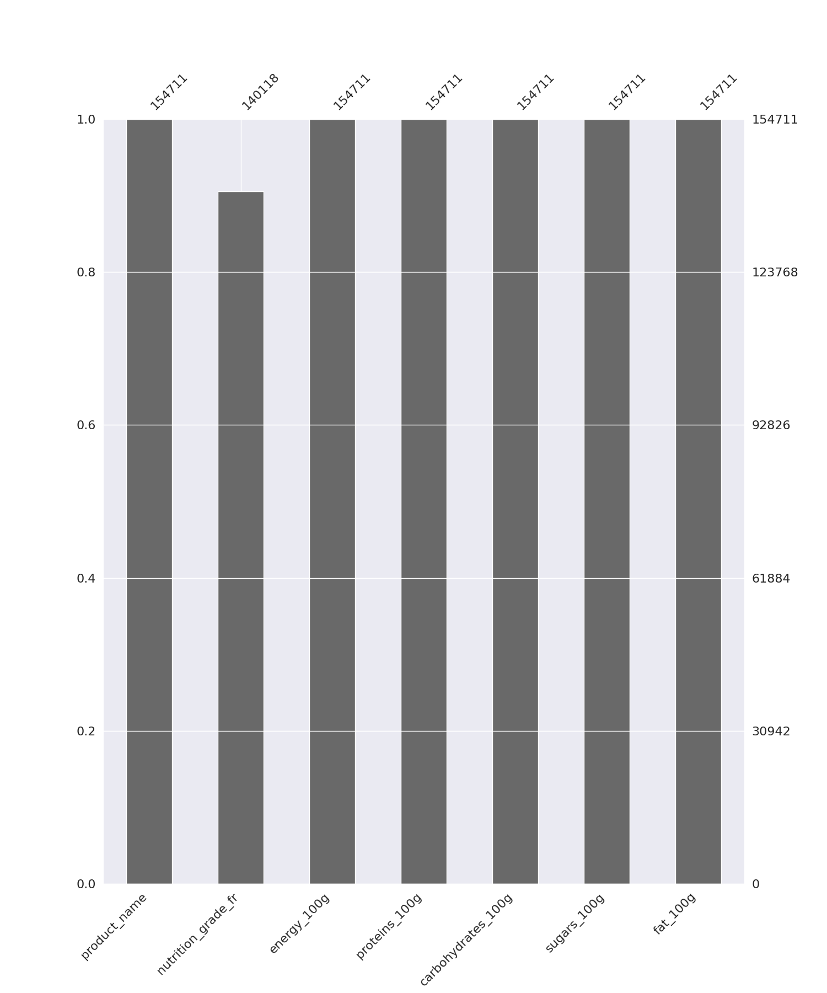
Après nettoyage
154’711 valeurs

Slide 14
Nettoyage des données
Après ces deux méthodes de nettoyage les valeurs sont déjà propres et suffisamment nombreuses, je n’ai pas jugé utile d’effectuer de nettoyage supplémentaire.
Voici cependant des méthodes additionelles que j’aurais pu utiliser :
Mettre une valeur de 0 pour les valeurs manquantes de composants quand cela est cohérent niveau business, tel que 0 gramme de gras pour des suppléments en protéine.
Mettre une valeur médiane ou moyenne pour certains composants en se basant par exemple sur le nutri-score.

Slide 15
Remplissage des valeurs manquantes du nutri-score
J’ai utilisé un IterativeImputer (RandomForestRegressor) pour remplir ces valeurs manquantes en se basant sur les composants nutritionels.
J’ai du d’abord convertir le nutri-score en chiffre, a→1 et ainsi de suite.
Pour vérifier la cohérence des nouvelles valeurs j’ai effectué les analyses uni-variées, multi-variées et statistiques avant/après le remplissage.
Ces analyses produisent les mêmes résultats, ce remplissage est donc un succès.

Slide 16
Normes RGPD pendant le nettoyage
Le principe de finalité : le responsable d'un fichier ne peut enregistrer et utiliser des informations sur des personnes physiques que dans un but bien précis, légal et légitime.
Le principe de proportionnalité et de pertinence : les informations enregistrées doivent être pertinentes et strictement nécessaires au regard de la finalité du fichier.
Le principe d'une durée de conservation limitée : il n'est pas possible de conserver des informations sur des personnes physiques dans un fichier pour une durée indéfinie. Une durée de conservation précise doit être fixée, en fonction du type d'information enregistrée et de la finalité du fichier.

Slide 17
Normes RGPD pendant le nettoyage
Le principe de sécurité et de confidentialité : le responsable du fichier doit garantir la sécurité des informations qu'il détient. Il doit en particulier veiller à ce que seules les personnes autorisées aient accès à ces informations.
Les droits des personnes → Pas de données sur des personnes physiques.

Slide 18
Démarche méthodologique d’exploration de données

Slide 19
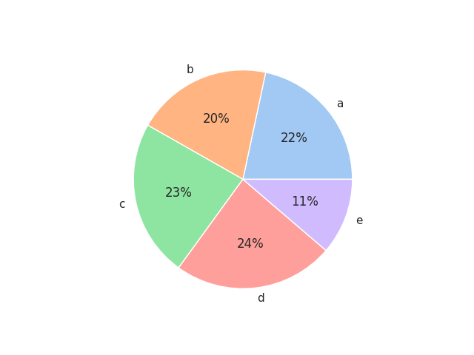
Analyse uni-variée: nutri-score
Le nutri-score est qualitatif avec cinq valeurs possibles, voici un pieplot présentant leur distribution. Les valeurs indiquées sont les mêmes pré/post imputation.

Slide 20
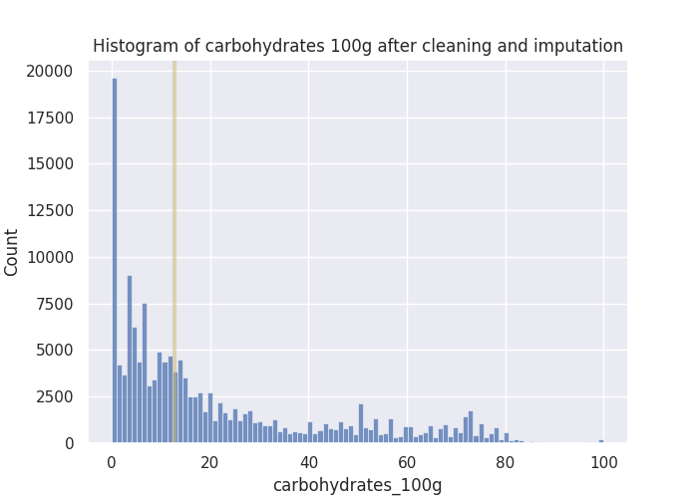
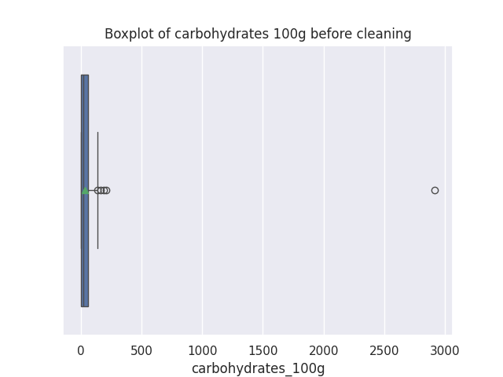
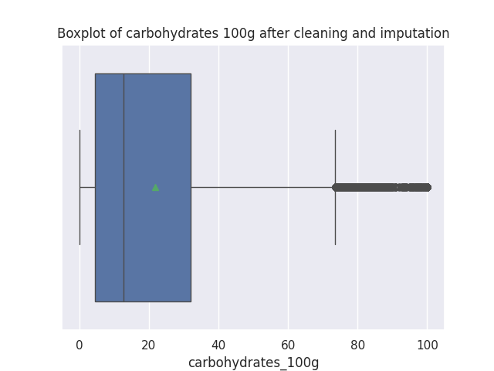
Analyse uni-variée: carbohydrate

Slide 21
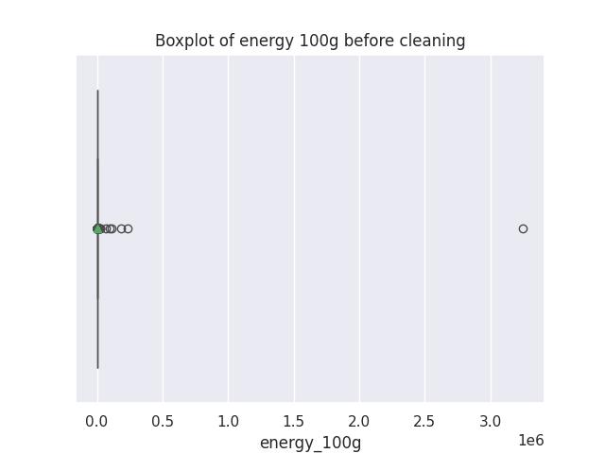
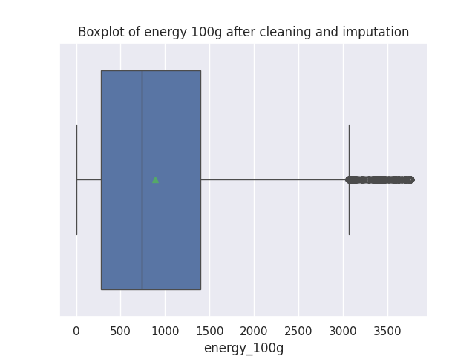
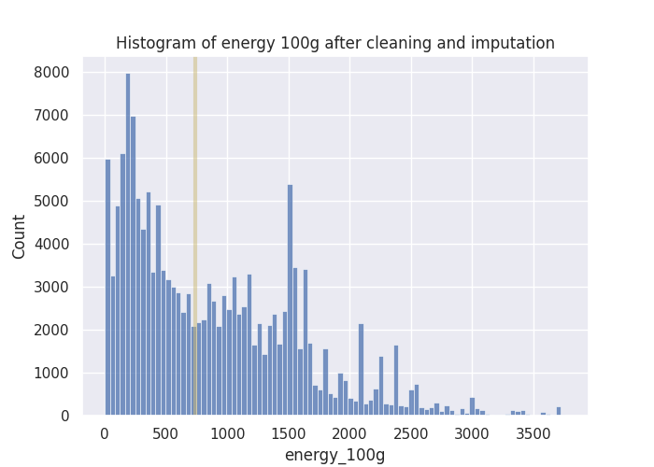
Analyse uni-variée: énergie

Slide 22
Analyse uni-variée: énergie

Slide 23
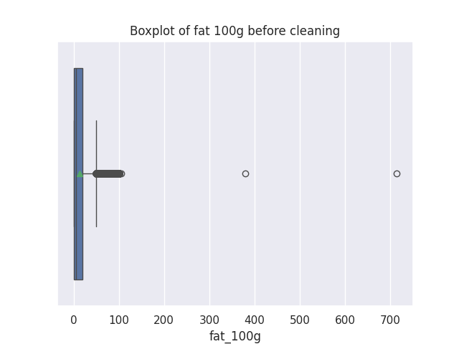
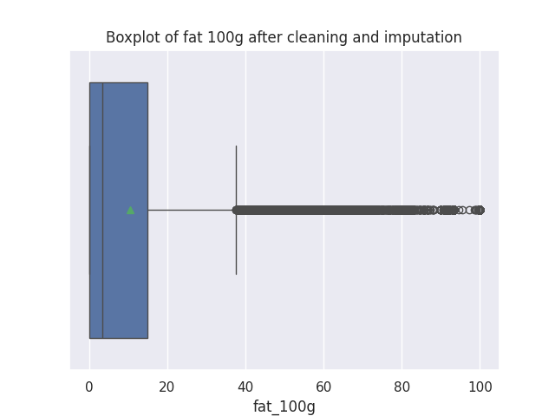
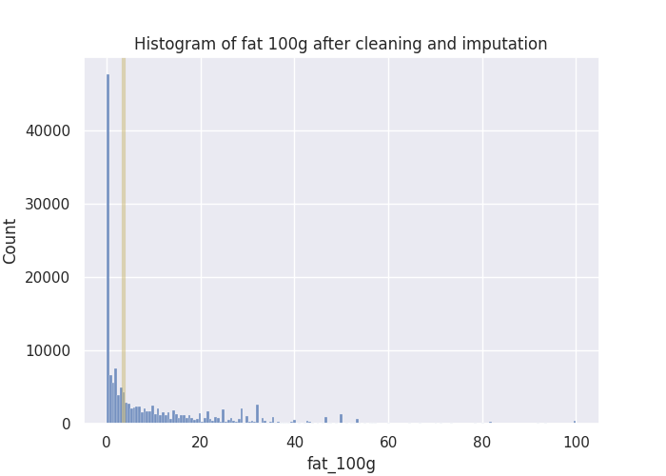
Analyse uni-variée: gras

Slide 24
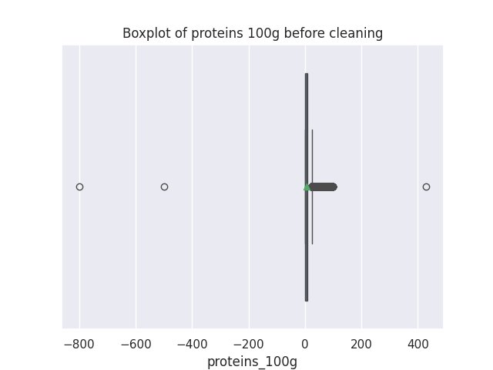
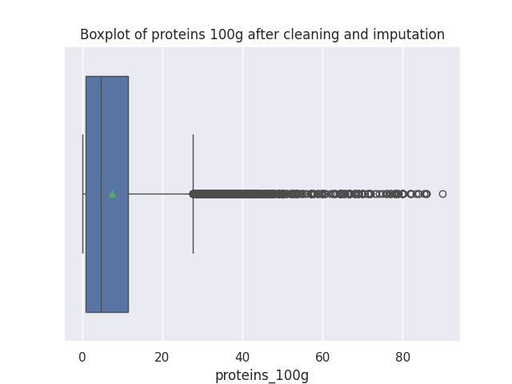
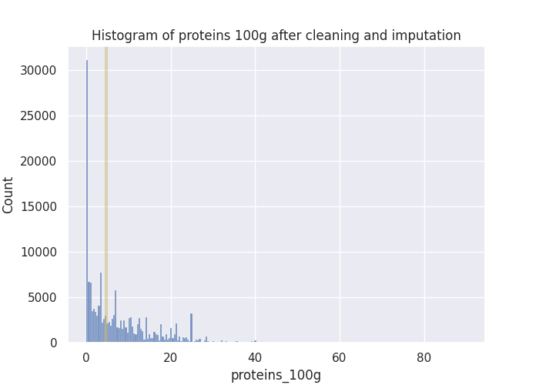
Analyse uni-variée: protéine

Slide 25
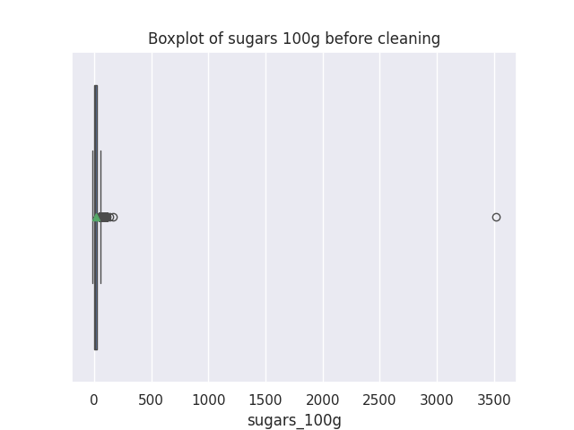
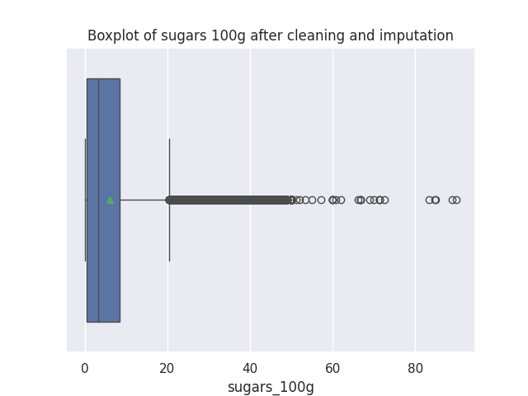
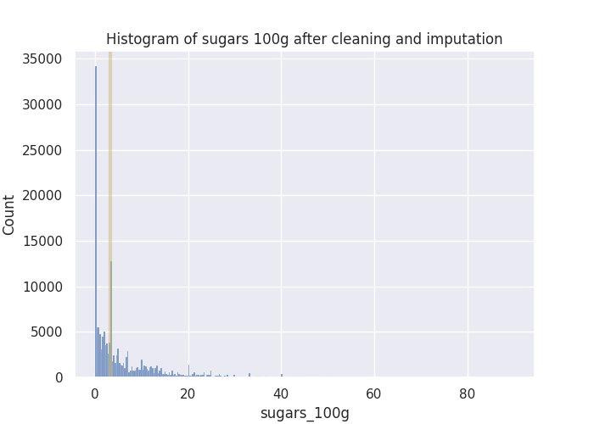
Analyse uni-variée: sucre

Slide 26
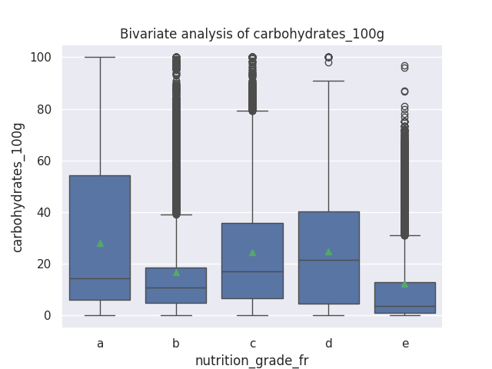
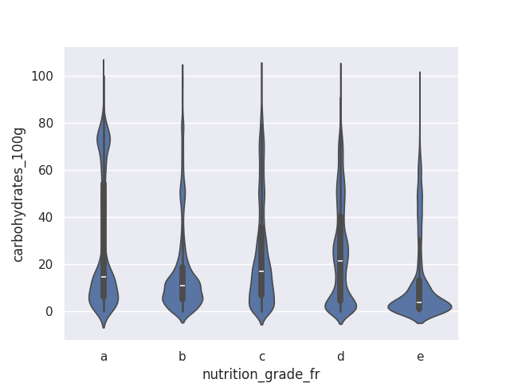
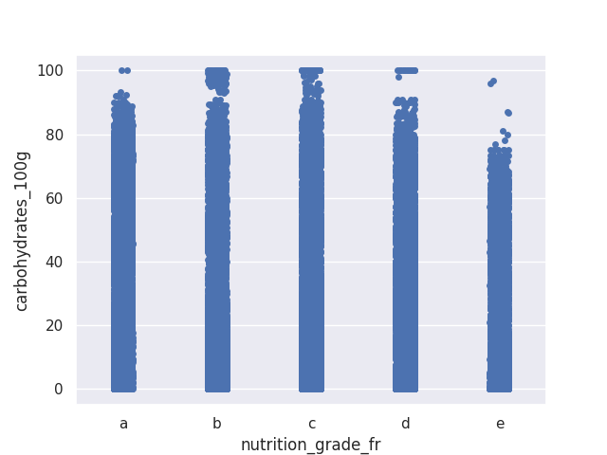
Analyse bi-variée: carbohydrate

Slide 27
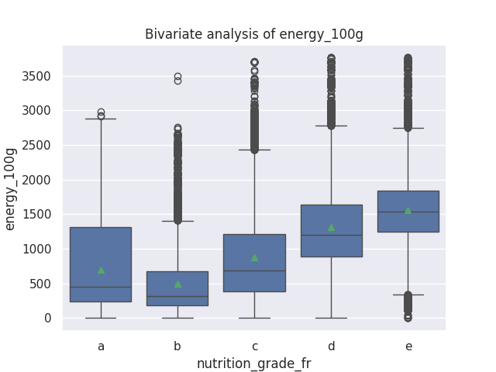
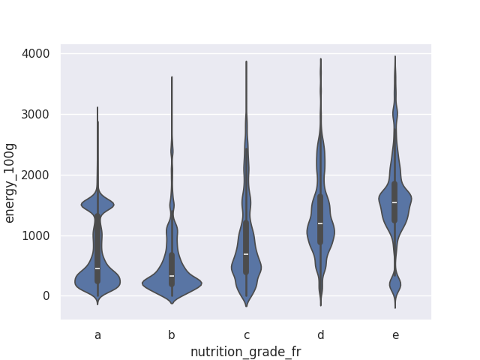
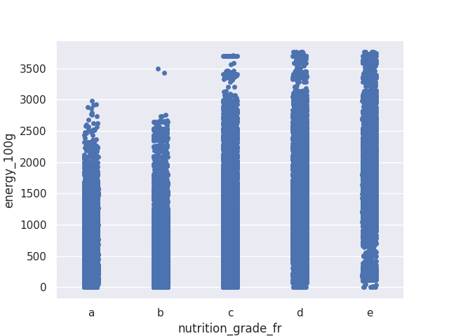
Analyse bi-variée: énergie

Slide 28
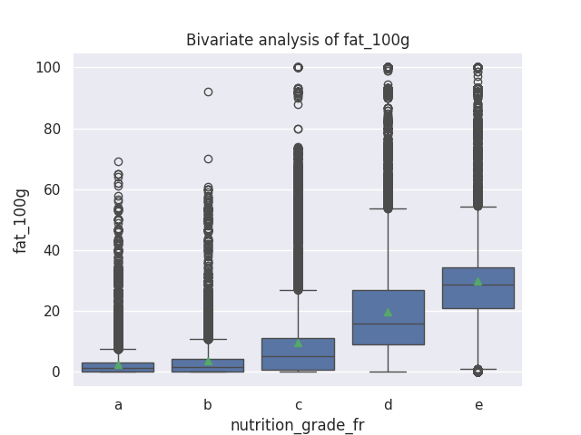
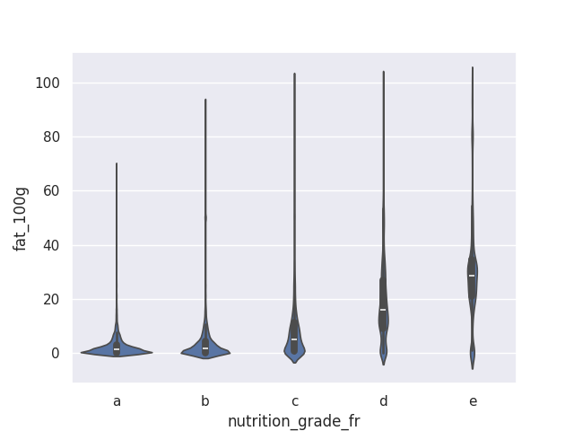
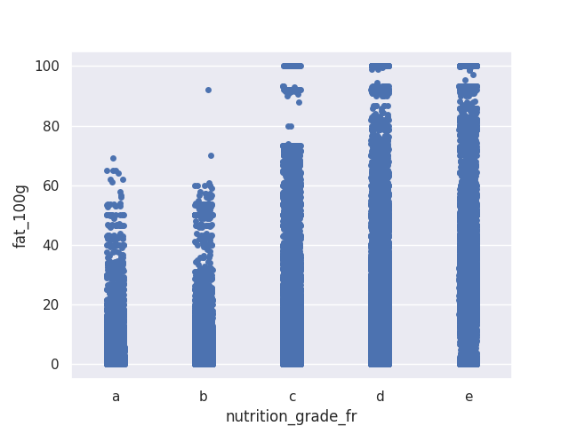
Analyse bi-variée: gras

Slide 29
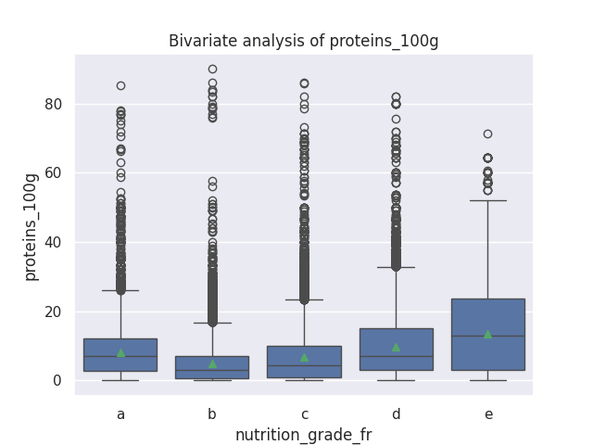
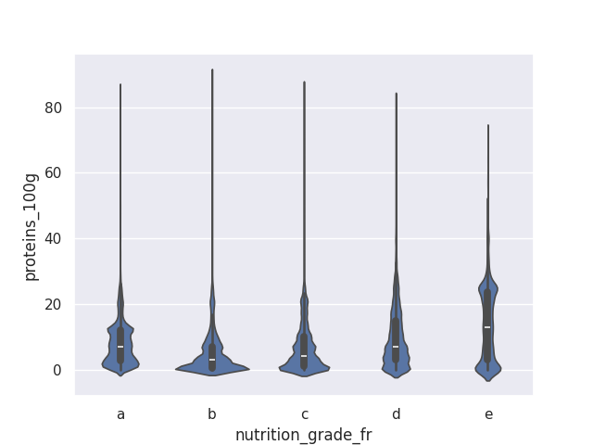
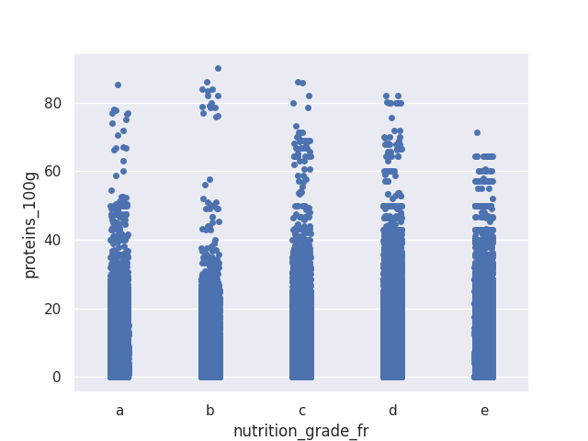
Analyse bi-variée: protéine

Slide 30
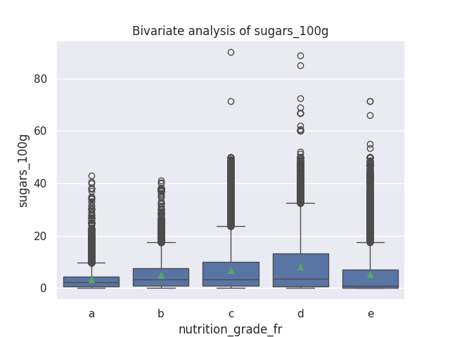
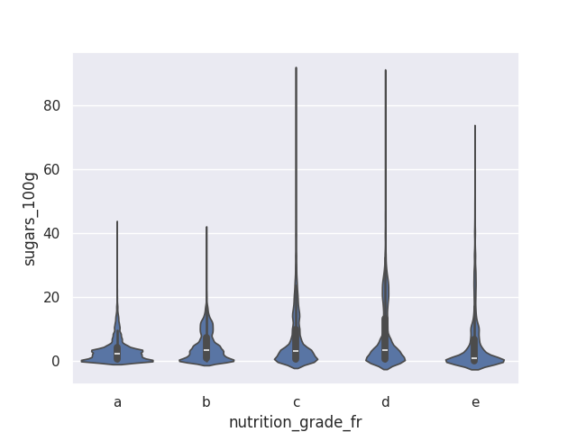
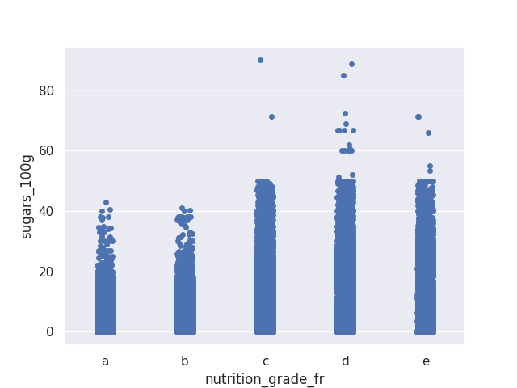
Analyse bi-variée: sucre

Slide 31
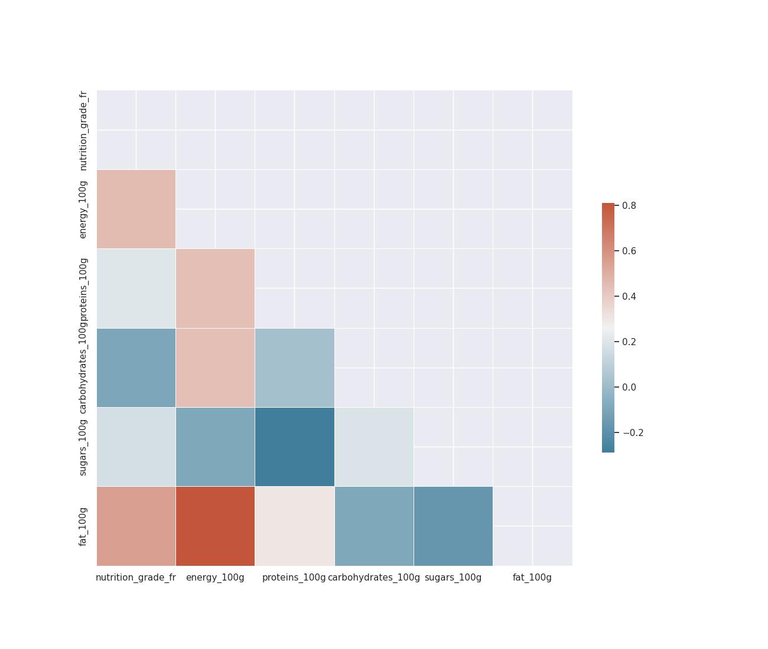
Matrice de corrélation

Slide 32
Analyse ACP
Le but de cette analyse ici va être d’essayer de trouver des liaisons entre les variables et d’évaluer leur corrélation.
Cela nous donnera plus de contexte pour évaluer les résultats des analyses précédentes.

Slide 33
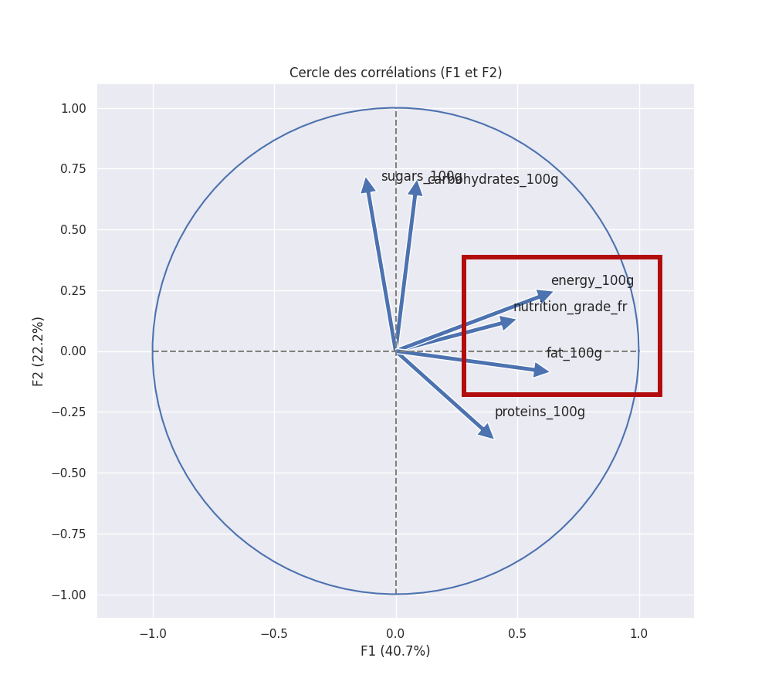
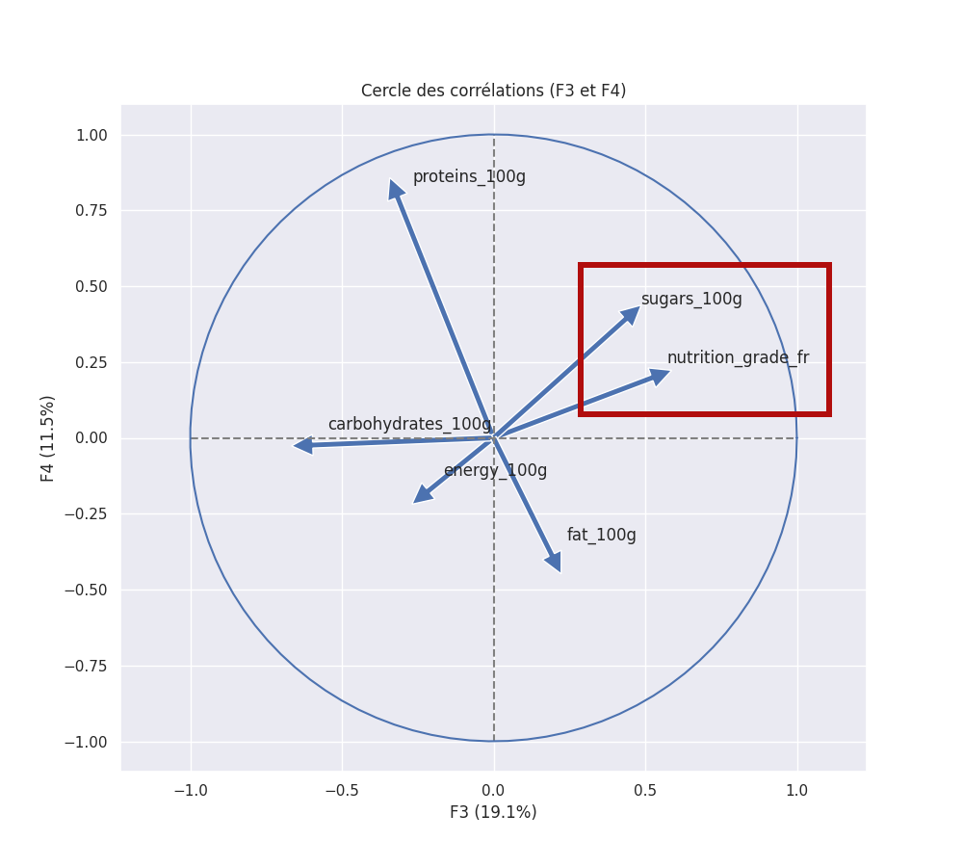
Analyse ACP

Slide 34
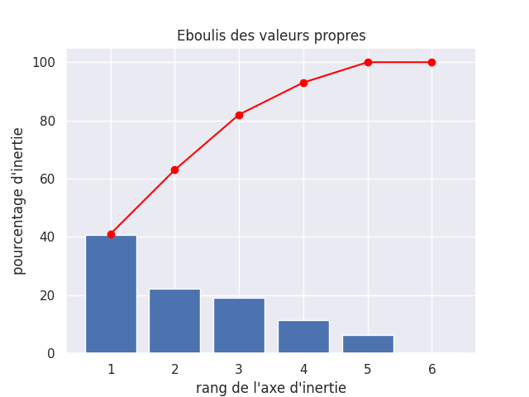
Analyse ACP

Slide 35
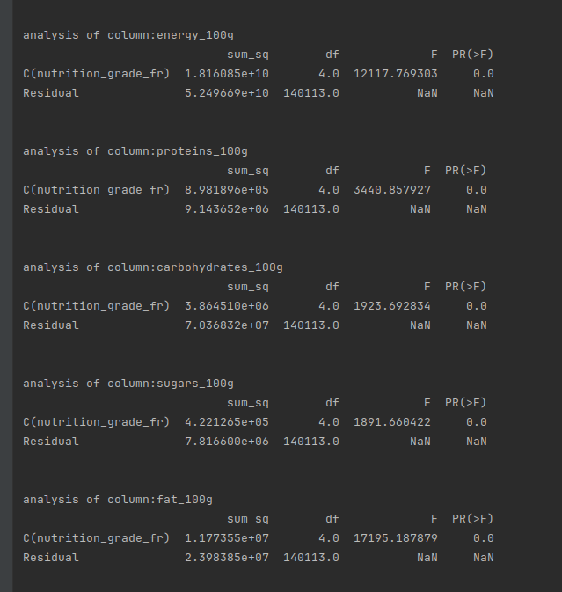
Analyse Anova
PR(>F) est toujours plus petit que 0.000000, indiquant que chaque nutri-score a une valeur moyenne différente de ses composants.
La valeur statistique F indique qu’un nutri-score donné a une valeur moyenne de ses composants différente d’un autre score.

Slide 36
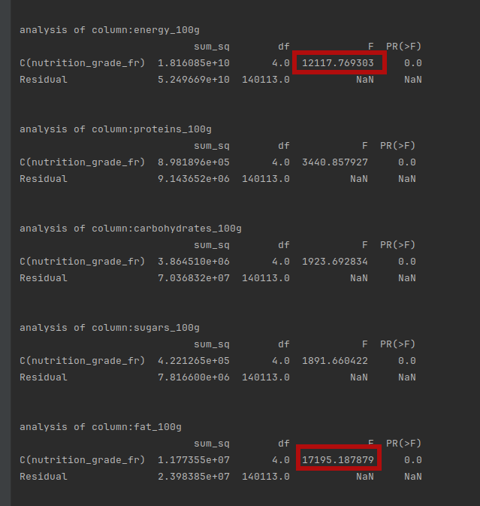
Synthèse
Ces différentes analyses indiquent que les corrélations les plus fortes entre le nutri-score et ces composants sont avec le taux de gras et d’énergie.

Slide 37
Synthèse
Ces valeurs pourraient donc être utilisées pour inférer le nutri-score lorsqu’un utilisateur entre manuellement des produits dans la base de données Open Food Facts.
Ce score pourrait également être inféré/mis à jour plus tard avec une meilleure précision en utilisant la même méthode de remplissage avec un IterativeImputer (RandomForestRegressor).

Slide 38
Discussion

